Slide 1

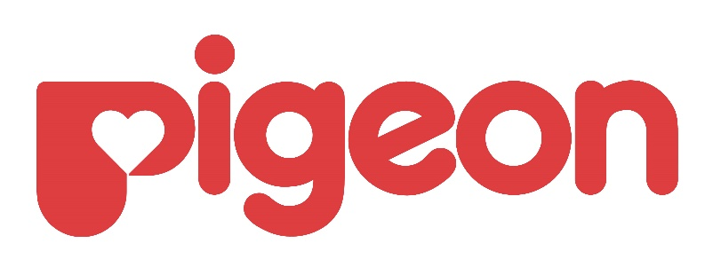
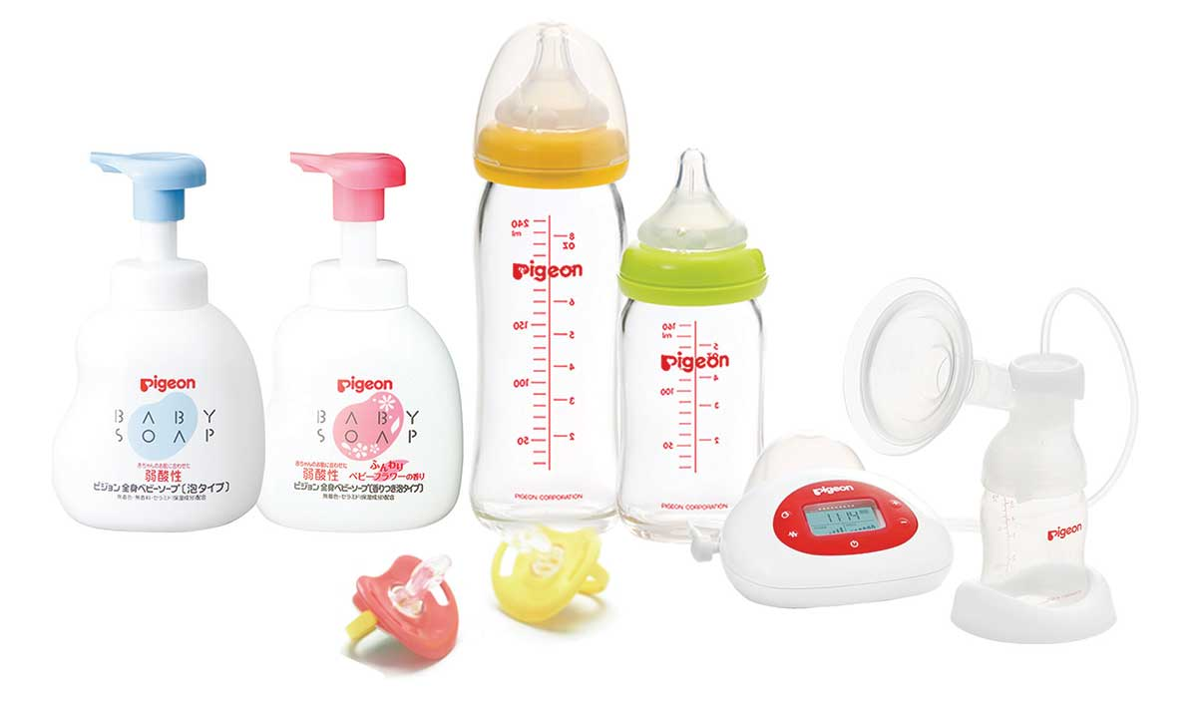
PPSU MILK BOTTLE
Campaign Tracking
Agency: Reputyze Asia
Client: Pigeon Vietnam
Period: August 01st – October 31th, 2019

Slide 2
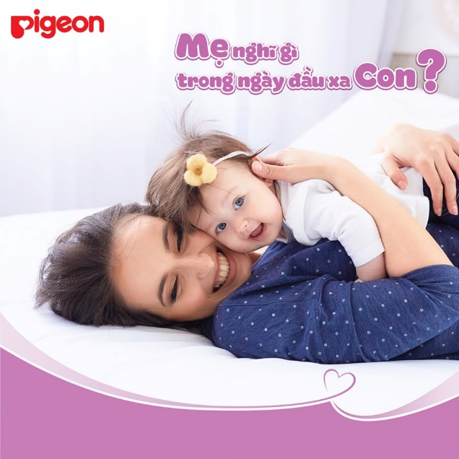
Table Of Content
Agenda of the research
1
Discussion Overview
- Sentiment by trendline
- Discussion by flatform
Top Threads By Mention
Top Threads By Positive
Top Threads By Negative
2
Competitor Comparison
Discussion overall
Mention by trendline
Discussion by sentiment
3
Detail Analysis
- Discussion by aspect
Discussion about function
Discussion about origin
Discussion about experience
Demographic
4
Campaign Analysis
Campaign overall
Mention by sentiment
Discussion by flatform
5
Expert Assessment

Slide 3
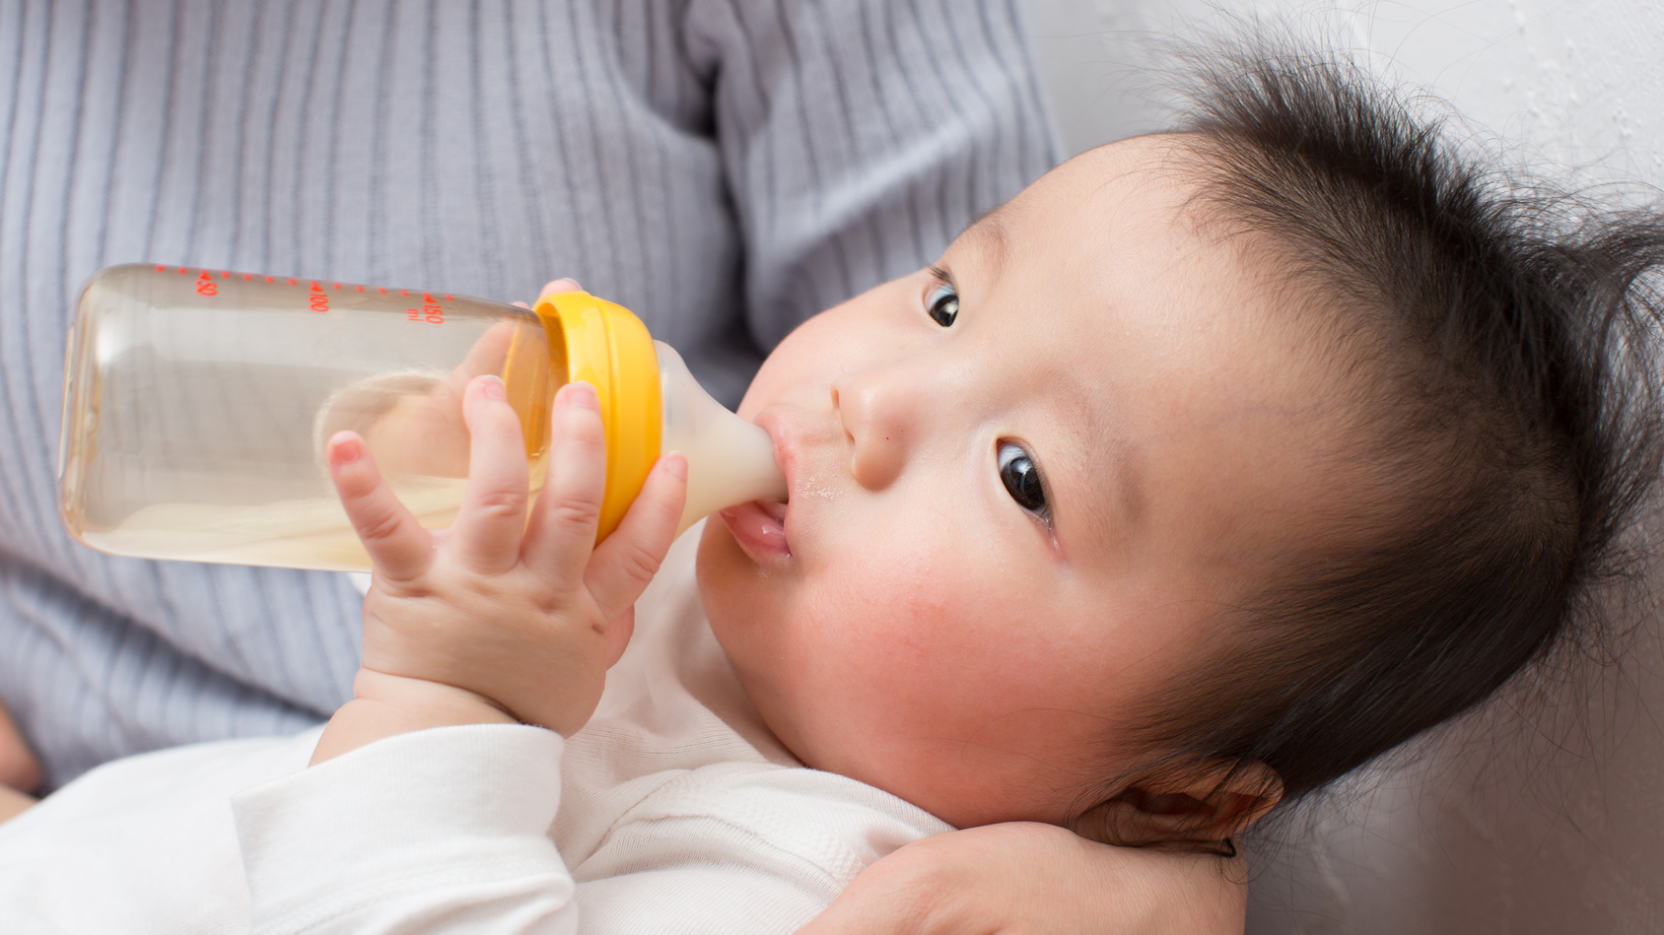
Discussion Overviews
01 - 31/08/2019

Slide 4
Sentiment By Trendline
*The amount is prorate based on the sentiment rate of the processed sample
Highlights | Verbatims
Interactions and discussions in August were 2.6 and 2.4 times higher than in July, 1.8 and 1.7 times higher than in June. In July, the number of discussions fluctuated and tended to decrease at the end of the month. In August, the discussion line tended to increase slightly. The number of active discussions in August increased (32.3% compared to 21.4% in July). The negative amount were low. Some moms, whose babies used Pigeon bottles, feedbacked that baby rejecting nipples, hard nipples, especially fake goods of poor quality made them worried. | Lúc đầu mình dùng bình Wesser Nano, bé ti rất ít như mình nói trên. Sau đó có chị hàng xóm cho bình Pigeon PPSU bé thử thì ti rất tốt. Nhờ bình này lỗ ti to hơn và bé không mất sức - Link Thanh Bình lúc mình ti wesser quen sờ vào cái núm của pigeon thấy cứng cũng không thích mom ạ. Vì cái kia mềm thích hơn. Nhưng bé lại ti tốt. Chắc mỗi bé một kiểu ấy ạ- Link Hi vọng hợp tác =))) Bình thần thánh trong truyền thuyết. – Link Mom cho mk xin 1 bình como đc k bé mình đợt này bỏ bình mk cho ti pigeon mà k chịu – Link Vì m chuẩn bị tập cho bé ti bình để mẹ đi lm nên chưa biết thế nào? M mua bình Pigeon mấy tháng roi nhưng chưa tập cho bé.nhưng sao núm nó dày cứng2 ko mềm lắm nhỉ - Link Còn pigeon thì mk cũng thấy nhiều mẹ dùng nhưng giờ lắm hàng giả quá. Hay mom thử upis đi. Bình sữa của hàn quốc chất lượng cũng tốt hơn pigeon. M tham khảo nha – Link Coi video thi minh cungx mua phair hàng giả sao mua binh pigeon 150ml mà 320k mua ở shop tin tưởng đàng hoàng mà cúng dính hàng giả hả trời – Link Nguyễn Hoàng Anh bé e cũng đang dùng bình Pigeon. Ng bán tư vấn chống đầy hơi. Nhưng e thấy mỗi lần bé Bú xong bụng cứ kêu óc ách - Link

Slide 5
Discussion By Platform
Last month
Current month
*The amount is prorate based on the sentiment rate of the processed sample
Highlights | Verbatims
Facebook was the most discussion platform. Discussion came from several sources: Pigeon Vietnam, Hội Nuôi Con Bằng Sữa Công Thức - Bé Tí Bú Tì Tì, Hội Lợn Con 2019 (Kỷ Hợi). Most of mentions were sales posts and baby care sharing posts. On e-commerce, the most discussion came from evaluations of product quality by buyers. Shopee.vn was the most mentioned source. | Facebook: - Positive: “Bình Pigeon THẦN THÁNH ở chỗ do cái Núm ti ý nhé” -Link - Negative: “M mua bình Pigeon mấy tháng roi nhưng chưa tập cho bé.nhưng sao núm nó dày cứng2 ko mềm lắm nhỉ”–Link E-commerce: - Positive: “Bình sữa chính hãng đã check rất kỹ, chất lượng tốt, đáng tiền bỏ ra” – Link - Negative: “Núm ty bú là móp k ra sữa,bình hôi nhựa quá” – Link

Slide 6
Top Threads By Mention
STT | POST | SOURCE | LIKE | SHARE | COMMENT
1 | 🍼MẸ NGHĨ GÌ TRONG 8 GIỜ ĐẦU XA CON?🍼 🍼Làm Mẹ là một hành trình tuyệt vời nhưng không hề dễ ... | Pigeon Vietnam | 2,010 | 334 | 162
2 | 𝑪𝑨́𝑪𝑯 𝑻𝑨̣̂𝑷 𝑪𝑯𝑶 𝑩𝑬́ 𝑻𝑰 𝑩𝑰̀𝑵𝑯 🍼🍼🍼 Hi các mom, mình lại quay trở lại đây. Chào mừng các mom tới ... | Nguyễn Hoàng Ánh Tuyết | 100 | 49 | 127
3 | Vừa coi xong clip này, miệng thì cười, mà mắt thì ướt. Xúc động như thấy chính mình trong câu ... | Ngô Như Quỳnh | 2,060 | 19 | 122
4 | Video kể đúng nỗi lòng những bà mẹ sau sinh luôn, biết chăm sóc con là mệt nhọc đấy nhưng rời ... | Cuộc Sống Agency | 527 | 82 | 102
5 | ❤ 8 giờ đầu tiên của mẹ ❤ 🤔Các mẹ đã xem clip này chưa? Mình thì xem chắc cũng hơn 10 lần rồi ... | Nguyen Thuy Bac | 1,416 | 1 | 92
6 | Nếu ai theo dõi FB của mẹ Chibi sẽ thấy mẹ Chibi chuộng hàng Nhật như thế nào. Chất lượng đỉnh, ... | Sonoko Trương | 1,217 | 10 | 91
7 | 🌸 Còn chưa đầy một tuần nữa là hết thời gian nghỉ thai sản, mẹ sắp phải đối diện với cơn ác ... | Nguyễn Ngọc Hiền | 2,010 | 334 | 162

Slide 7
Top Threads By Positive
STT | POST | SOURCE | LIKE | SHARE | COMMENT
1 | 🍼MẸ NGHĨ GÌ TRONG 8 GIỜ ĐẦU XA CON?🍼 🍼Làm Mẹ là một hành trình tuyệt vời nhưng không hề dễ ... | Pigeon Vietnam | 2,010 | 334 | 77
2 | Nếu ai theo dõi FB của mẹ Chibi sẽ thấy mẹ Chibi chuộng hàng Nhật như thế nào. Chất lượng đỉnh, ... | Sonoko Trương | 1,217 | 10 | 68
3 | Vừa coi xong clip này, miệng thì cười, mà mắt thì ướt. Xúc động như thấy chính mình trong câu ... | Ngô Như Quỳnh | 2,060 | 19 | 55
4 | ❤ 8 giờ đầu tiên của mẹ ❤ 🤔Các mẹ đã xem clip này chưa? Mình thì xem chắc cũng hơn 10 lần rồi ... | Nguyen Thuy Bac | 1,416 | 1 | 50
5 | Video kể đúng nỗi lòng những bà mẹ sau sinh luôn, biết chăm sóc con là mệt nhọc đấy nhưng rời ... | Cuộc Sống Agency | 527 | 82 | 50
6 | 🌸 Còn chưa đầy một tuần nữa là hết thời gian nghỉ thai sản, mẹ sắp phải đối diện với cơn ác ... | Nguyễn Ngọc Hiền | 1,662 | 0 | 47
7 | 🧸🦢🐧 Sau khi xem clip "8 giờ đầu tiên của mẹ" Ngọc thực sự đồng cảm và như thấy chính mình ở ... | Mai Phượng | 994 | 0 | 47
8 | 😢Vừa xem clip này xong thấy nội dung thật xúc động quá cả nhà nè. Toàn những điều chân thật, ... | Đỗ Lâm Tuệ Thư | 1,484 | 0 | 41
9 | Xem xong clip thì chia sẻ với mọi người ngay vì cảm thấy tâm tư của một bà mẹ chắc chắn là ở ... | Lan Phuong | 2,021 | 4 | 35

Slide 8
Top Threads By Negative
STT | POST | SOURCE | LIKE | SHARE | COMMENT
1 | Ai tl bình pigeon ko ạ . E cần bình mới . Mong add duyệt bài ạ | Hội Nuôi Con Bằng Sữa Công Thức - Bé Tí Bú Tì Tì | 36 | 0 | 369
2 | Bé nhà mình ko hợp tác nên mình để lại bình pigeon nội địa Nhật nhé, mới xài 1 lần 150k và 2 ... | Hội Nuôi Con Bằng Sữa Công Thức - Bé Tí Bú Tì Tì | 2 | 26 | 257
3 | REVIEW về các bình sữa mà khoai tây đã dùng qua 😩😩 mong rằng chút kinh nghiệm của e sẽ giúp mọi ... | Hội Sữa Công Thức Sử Dụng Đúng Cách ( Đọc Kỹ Nội Quy Ở Bài Ghim) | 0 | 0 | 163
4 | Bé nhà mình bú bình Lan hay Pigeon đều thế này ạ. Có ai biết cách khắc phục ko ạ 😭😭 Nó bị sủi ... | Hội Heo Vàng 2019 | 19 | 0 | 108
5 | Bé nhà m 5 tháng đang dùng bình pigeon 240 ml chưa thay núm lần nào, liệu cí cần thay núm cho ... | Hội Nuôi Con Bằng Sữa Công Thức - Bé Tí Bú Tì Tì | 12 | 0 | 91
6 | Có ai mua bình Pigeon Ppsu của nhật sản xuất tại thái lan ko ạ??? E sợ mua phải hàng nhái quá ... | Lần đầu làm mẹ! | 0 | 0 | 71

Slide 9
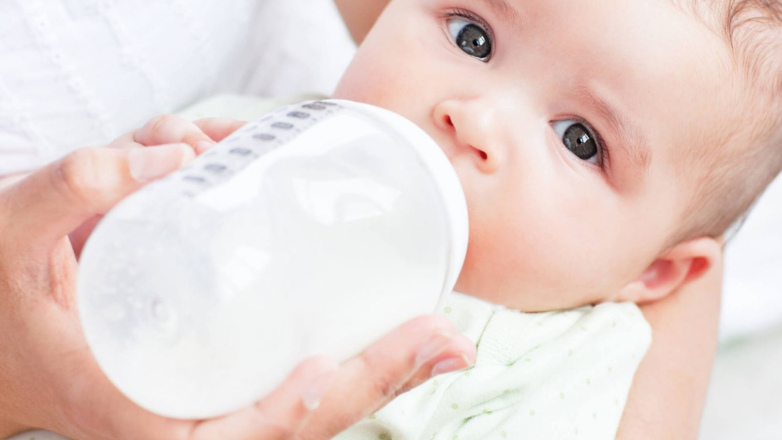
Competitor Comparison
Comparison Among Pigeon, Wesser, Comotomo, Avent
Category: Bottle & Nipple

Slide 10
Discussion Overall
Last month
Current month
*The difference in the number of mentions between July and August is due to the previous month's data taken from the keyword, the current month from the number of samples processed.
Highlights | Verbatims
In August, the number of interactions on bottles of 4 brands increased. Pigeon accounted for more than 75% of user discussions. Discussion about bottles accounted for 65% of the total discussion about Pigeon. Pigeon products were discussed a lot on shopping channels and Pigeon Viet Nam pages. The second most mention came from users interested in the video “BÉ THẾ NÀO TRONG 8 GIỜ ĐẦU XA MẸ” | Pigeon:”🍼BÉ THẾ NÀO TRONG 8 GIỜ ĐẦU XA MẸ?🍼”– Link Wesser: “Bình to đẹp có kèm cọ rửa. Mỗi tội phải cắn mới hút đc nước. Tự nhiên tạo thói quen ý ko thích lắm. Ưu điểm m ưng nhất là nắp bình. Mua 2 bình wesser rơi cái là cái chốt vỡ ra là nắp rời luôn” – Link Comotomo: “Bình sữa Comotomo 150ml, 250ml. Giải pháp cho bé lười ti bình” Link Avent: „Máy hâm bình sữa Philips avent nổi tiếng thế giới Chỉ 3 phút là bình sữa của bé ấm lên rồi Mẹ bỉm sữa cần phải có cho con yêu của mình nha” – Link

Slide 11
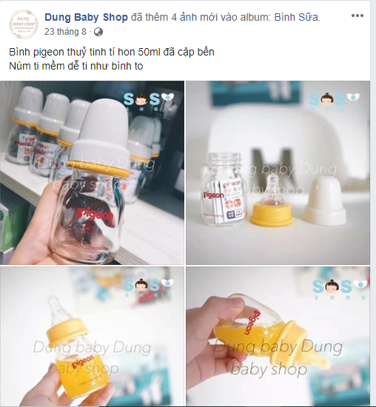



Mention By Trendline
Highlights | Verbatims
Pigeon’s discussions were higher than competitors. The amount of discussion tended to increase slightly and the trend line was not stable (sometimes up and down). Aug 23, the post asked about the size of the bottle and baby practiced bottle-feeding, which generated a lot of discussion about Pigeon. In general, the competitors’s trendlines were quite stable. Competitors’ posts generated few discussions, users feedbacked about function and experience of products. | Pigeon: Bình pigeon thuỷ tinh tí hon 50ml đã cập bến.Núm ti mềm dễ ti như bình to - Link. Sau đó có chị hàng xóm cho bình Pigeon PPSU bé thử thì ti rất tốt. Nhờ bình này lỗ ti to hơn và bé không mất sức. Link Wesser: CÁCH TẬP CHO BÉ TI BÌNH 🍼🍼 - Link 2 Comotomo: BÌNH SỮA COMOTOMO VỀ CẢ 2 LOẠI 150ML VÀ 250ml CÁC MẸ ƠII ❤️ - Link 3 Avent: 😚 XEM LIVESTREAM, NHẬN QUÀ RỤNG TIM🎁 Giao lưu trực tuyến “BỐ SOÁI CA, CÙNG MẸ CHĂM CON CHUẨN CHUYÊN GIA” Link 4

Slide 12
Discussion By Sentiment
Highlights | Verbatims
Pigeon's discussion volume was 12 times higher than Wesser, 11 times Comotomo, 7 times Avent. Pigeon’s sentiment index didn’t change. However, it was still at a safe level (0.9). Pigeon had low negative rate of 2.7%. The positive rate also increased (57%). Wesser’s discussion had the highest negative rate (5.7%). Positive: Most positive customer feedbacks came from the function of the product Negative: The negative feedbacks came from the problem that the baby didn’t like using the product and refused to cooperate. | “Mom ơi, mình là thánh Pigeon đây. Nếu con ti chậm bạn up size cho con lên size lớn hơn cho bé bú nhé.” - Link “Bé nhà mình cũng vậy. Mình mua núm ti của Pigeon có phân theo độ tuổi ,gọn nhỏ, bé dễ ngậm, Mom đổi xem sao.” – Link “M mua bình Pigeon mấy tháng roi nhưng chưa tập cho bé.nhưng sao núm nó dày cứng2 ko mềm lắm nhỉ” - Link “Coi video thi minh cungx mua phair hàng giả sao mua binh pigeon 150ml mà 320k mua ở shop tin tưởng đàng hoàng mà cúng dính hàng giả hả trời” – Link

Slide 13
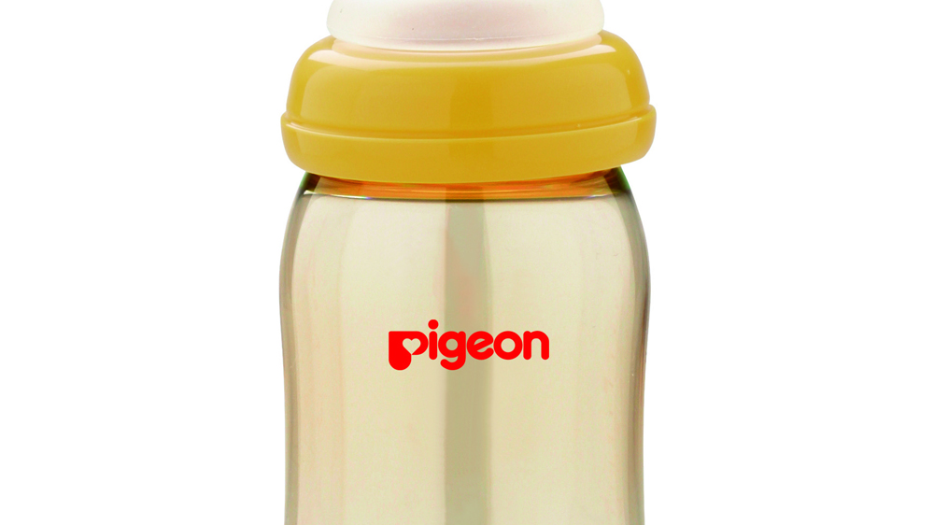
Detailed Analysis
Detailed analysis of discussions about PPSU Milk Bottle

Slide 14
Discussion By Aspect
Highlights | Verbatims
This month, most users concerned about the function (207 mentions) increased 13.8%, experience (153 mentions) increased 1.7%, origin (108 mentions) increased 2.2% compared to the previous month. Product’s Function: Customers were mainly interested in Nipple, PPSU plastic and good Anti-colic valve. Negative feedback about hard nipple. Baby’s Experience: Customers had positive feedbacks that their babies accepted product. Negative feedbacks on rejected nipple Product Origin: Positive feedbacks about the genuine product had clear information, good quality. Negative feedbacks was about fake products and poor quality products online. | 🍼BÉ THẾ NÀO TRONG 8 GIỜ ĐẦU XA MẸ?🍼 – Link – Aug 5, 2019 Function: Positive: Núm ti với thiết kế hệ thống van thông ký AVS hạn chế tình trạng đầy hơi và khó tiêu ở trẻ thì tuyệt vời quá – Link Negative: binh nay t thay ok hơn pigeon thi phaie. Pigeon núm cứng lắm – Link Experience: Positive: Thấy cũng ổn Bé nhà mình rất thích bình Pigeon bình này – Link Negative: nếu bé sơ sinh, ngậm ti mẹ chưa tốt thì xài Pigeon vì Pi khó mút – Link Origin: Positive: Mình pigeon nội địa tầm 360 trở lên là hàng chuẩn rồi. Rẻ quá thì cần xem lại thật mom ạ - Link Negative:giờ thị trường tràn ngập hàng xách tay, hàng giả, hàng kém chất lượng, các mẹ cứ chọn bừa là nguy hiểm lắm nha – Link

Slide 15
Discussion About Ogirins
Highlights | Verbatims
Most users felt positive about genuine product: safe, good quality (60 mentions). Some users felt good when using hand-carry goods. However, few people were worried because hand-carry was not safe. The negative comment rate was highest about Fake product (100%). Discussions about fake products came from ecommerce websites. | O.M.G sản xuất như vầy rồi ai làm lại???? Mình chưa từng thấy ti nào mềm qua được Pigeon Nhật mà giờ có rồi đó!! Lần đầu tiên trong suốt 6 năm qua có 1 bình sữa mà mình đánh giá hơn hẳn Pigeon Nhật thế này 😱😱 – Link Positive: “May thấy Pigeon được phân phối chính hãng mới cty Nhật Minh nên yên tâm lắm” – Link Negative: “Đợt trước m bán hàng dc chào mời rất nhiều loại bình sữa hot như pigeon, cotomo... với giá rất rẻ, nguồn thì chắc mng cũng biết là từ đâu rồi, chính hãng mà làm gì có giá vậy”– Link

Slide 16
Discussion About Function
Highlights | Verbatims
Most users concerned about the Nipple. Plastics PPSU, Nipple, Anti-colic Valve, Silicone had more discussions. Most users had felt positive about Plastic PPSU, nipple, silicone, aniti-colic valve. Besides, there were still a few negative feedbacks about silicone, nipple (hard) | Còn chưa đầy một tuần nữa là hết thời gian nghỉ thai sản, mẹ sắp phải đối diện với cơn ác mộng "đi làm lại". Gọi là "ác mộng" vì đối với mẹ, việc ở bên cạnh bé Phúc suốt 6 tháng qua đã trở thành thói quen khó thể thay đổi – Link Positive: Good Plastic PPSU: Em nghe nói PPSU là nhựa trong y khoa, chịu được nhiệt cao lên tới 180 độ nên không sợ ảnh hưởng tới sức khỏe bé rồi nè – Link Negative: Bad Silicone: Sao mình mua núm ti của hãng pigeon có vẻ cứng lắm – Link

Slide 17
Discussion About Experience
Highlights | Verbatims
Most users concerned about Suitable of product, focus mainly on suitable, soft and easy-to-use products. Mostly, they discussed that the baby accepted nipple. The most negative discussions were that amount of milk flowed too much or very little, the baby rejected the nipple | 🍼 REVIEW BÌNH PIGEON 🍼 Hi các mom, đáng lý ra mình tính review các bình khác nửa vì mình cũng thử cho bé dùng qua khá nhiều bình nhưng vì bé mình ko thik các dòng bình khác nên mình nghĩ sẽ ko chủ quan nếu mình review các bình khác nửa. Thành ra bài này mình chỉ review về dòng Pigeon và câu chuyện của mình vẫn luôn trung thành với pigeon mặc dù đã đổi qua rất nhiều loại bình. – Link Positive: “Bình Pigeon em thấy dễ dùng nhất ý, con em nó lại chịu hợp tác nữa” –Link Negative: “bình Pigeon còn mới nè... mới mua nhưng bé ko chịu hợp tác” – Link

Slide 18


Demographic
Total Unique Audiences
8,631
AGE
Location | Ratio
Hà Nội | 21.30%
Hồ Chí Minh | 8.90%
Nghệ An | 2.60%
Đà Nẵng | 2.60%
Đồng Nai | 1.30%
Others | 63.3%
GENDER
6.4%
88.9%
Others
4.7%

Slide 19
Campaign Analysis
Detailed analysis of discussions about campaign “Bé thế nào trong 8h đầu xa mẹ”

Slide 20
Campaign Overall
1
Measurement | Volume
Buzz | 2,483
Engagement | 36,644
Post | 452
Like | 35,330
Share | 34
Comment | 1,958
Highlights | Verbatims
August 7, there were the most posts of the month, most of which shared post on Aug 5 Link The beginning and the end of the month, there had few interactions and posts. The most discussion on August 5 generated from the post BÉ THẾ NÀO TRONG 8 GIỜ ĐẦU XA MẸ? on Pigeon Vietnam page. The post attracted many users to comment and share, which helped pushing the number of mentions | 🍼MẸ NGHĨ GÌ TRONG 8 GIỜ ĐẦU XA CON?🍼 🍼 Làm Mẹ là một hành trình tuyệt vời nhưng không hề dễ dàng, chăm Con đã khó nhưng chăm Con lúc xa Con lại còn khó khăn hơn gấp bội. - Link Positive: “mình cũng thích bình sữa Piegon 😋😋 núm ti mềm” – Link

Slide 21
Mention By Sentiment
Highlights | Verbatims
The trend of discussion went by stages, the most discussion period increased the number of negative discussions. However, positive discussion still accounted for the highest. On August 9 created the most negative comments. Mostly negative feedback came from nipple of product On August 6 these were the most positive comment. Mostly, positive comment came from Aug 5’post: “🍼Bé thế nào trong 8 giờ đầu xa Mẹ?🍼” onLink | 🍼THƯƠNG HIỆU BÌNH SỮA HÀNG ĐẦU NHẬT BẢN🍼 🍼Pigeon là thương hiệu có hơn 60 năm kinh nghiệm chăm sóc Mẹ và Bé. Không chỉ là thương hiệu hàng đầu tại Nhật Bản, mà còn là thương hiệu hàng đầu trên toàn thế giới🍼- Link - Aug 13, 2019 01:55 PM Positive: “ loại bình này núm ti mềm giống ti mẹ có khi đậu lại hợp tác” – Link – Aug 28, 2019 01:02 PM Negative: “cho mình hỏi mấy mom mua bình sữa ở đâu v ak e đag định đổi bình sữa cho con e bình pigeon ti cứng quá – Link – Aug 09, 2019 08:27 PM

Slide 22
Discussion By Platform
Highlights | Verbatims
During to the campaign, the only platform that generated 100% discussions were Facebook. Mostly focused on Pigeon VietNam Facebook page. On Facebook, positive comment rate was 82% (2,031 mentions) and negative comment rate was 2% (55 mentions), neutral comment rate was 16% (397 mentions). The post in August 5 on Pigeon Vietnam was effective “BÌNH SỮA PIGEON NỘI ĐỊA NHẬT CỔ RỘNG” – Link - Aug 31, 2019 10:29 PM | -Positive: “Bình Pigeon nhiều cái tiện lắm chị, đầu ti mềm mại chưa kể kiểu thiết kế núm u Y- cut tùy lực hút của bé mà chảy sữa nên ko sợ bị sặc, khá giống với ti mẹ nên các bé chịu hợp tác lắm” – Link - Aug 31, 2019 12:43 PM -Negative: “Bình nay t thay ok hơn pigeon thi phaie. Pigeon núm cứng lắm” – Link - Aug 31, 2019 11:35 PM

Slide 23

Expert Assessment

Slide 24
Expert Assessment
Throughout the campaign, positive was the main trend, the negative was small (2%). However, brands need to pay attention to some negative points: fake goods, poor quality goods (4%). In addition, users also responded to the nipples (1.3%), the material of the bottles (1.1%), the amount of milk (1.7%), the material of the nipples (1.9%).
Users commented a lot about video because it's cute but don't talk about goods (milk bottles) => created brand effects but not related to the product. Users still feedbacked negatively about the product (valve, plastic bottle material, nipple, ...) => hadn’t achieved the campaign's goal as briefing (genuine Vietnam goods are good like Japanese goods, encourage buying genuine). Reason: viral clip on social networks and content of Online PR articles and Influencers posts hadn’t mention about genuine Vietnam goods and Japanese goods. The discussion of hand-carry goods were 3,319 (12%), of which very few discussed the risks / resistance of buying hand-carry goods (0.15%). With a few negative thoughts on hand-carry goods => the main purpose of the campaign hadn’t been achieved.
Propose:
Content: Need to do more information on where to buy (make more store listing page on the web share links in the content). It is necessary to provide information to distinguish fake goods. Educate user about good product material, softness, amount of milk...
Campaign: Campaign: The contents on social networks and PR Online articles without integration of Pigeon products are all produced at the factory in Thailand (virial clips) => although discussing brands a lot, users do not know about what brands want to say ( Genuine goods and Japanese goods are of the same quality). Meanwhile, the content of the influencer posts that mention fake goods, poor quality goods, but it is just a side idea, not strong enough => no one discusses => must give information about the goods produced in Thailand into the video in a secondary way. Seeding needs to extract snippets of content produced in Thailand into groups, relevant comments, independent articles and influencers.

Slide 25


Thank You!
25

